Slide 1
Program Konversi Suhu
Project UAS Dasar Pemrograman

Slide 2

Kelompok 3 : - Rizky Gunawan (15225007) - Jeni Fatmawati (15225008) - Muhammad Fazilla (15225012)

Slide 3
Latar Belakang
Konversi suhu adalah proses mengubah nilai suhu dari satu skala ke skala lainnya. Pemahaman tentang konversi suhu sangat penting dalam berbagai disiplin ilmu, termasuk fisika, teknik, meteorologi, dan komputasi. Salah satu alasan utama mengapa pemrograman konversi suhu sederhana menjadi penting adalah karena penggunaan beragam skala suhu di seluruh dunia. Skala suhu yang paling umum digunakan adalah Celcius (°C), Fahrenheit (°F), Kelvin (K) dan Reamur (R), Dan juga memiliki perbedaan dalam referensi dan cara pengukurannya. Dalam konteks pemrograman, pemahaman tentang konversi suhu menjadi penting ketika kita mengintegrasikan fungsionalitas konversi suhu ke dalam aplikasi yang lebih besar. Pemrograman konversi suhu sederhana melibatkan penerapan algoritma dan rumus matematika yang tepat untuk mengubah nilai suhu dari satu skala ke skala lainnya.

Slide 4

Rumusan Masalah
Apakah bahasa pemrograman Python itu?
Bagaimana perintah operator dan operasi serta fungsi pada Python?
Bagaimana cara mengkonversi suhu dari satu skala ke skala lainnya menggunakan pemrograman?
Bagaimana alur kerja program yang dibuat?
Seperti apakah tampilan akhir program?

Slide 5
Maksud Penelitian
Maksud dari “Program Konversi Suhu” menggunakan Python adalah untuk mengimplementasikan algoritma dan fungsi yang dapat mengkonversi suhu dari satu skala ke skala lainnya secara efisien dan akurat. Python dipilih sebagai bahasa pemrograman yang digunakan karena kemudahan penggunaannya, fleksibilitas, serta dukungan luar dari komunitas.

Slide 6
Tujuan Penelitian
Memahami konsep dasar konversi suhu,
Mengimplementasikan algoritma dan fungsi konversi suhu.
Mengembangkan keterampilan pemrograman Python

Slide 7
Pengertian Konversi Suhu
Paper ini membahas tentang “Program Konversi Suhu” menggunakan bahasa pemrograman Python. Konversi suhu adalah sebuah proses mengubah nilai suhu dari skala satu ke skala lainnya, dan pemahaman tentang konversi suhu menjadi penting dalam berbagai bidang, termasuk ilmu pengetahuan, teknik, meteorologi, dan komputasi. Pemrograman konversi suhu melibatkan implementasi algoritma dan fungsi yang tepat untuk mengkonversi suhu dengan akurasi dan efisiensi.

Slide 8
Fungsi Kode Pada Program
01
02
03
04
05
06
07
Fungsi Print
Fungsi Integer
Fungsi String
Fungsi Float
Fungsi Input
Fungsi Variabel
Fungsi Boolean
08
09
10
11
12
13
14
Fungsi List
Fungsi Dictionary
Fungsi Def
Fungsi
If-Else
Fungsi If Nested
Fungsi Modul
Fungsi Method
15
16
17
18
19
Fungsi Return
Fungsi For dan While
Fungsi Library
Fungsi Pass
Fungsi break

Slide 9


Contoh Program
Modul
List

Slide 10
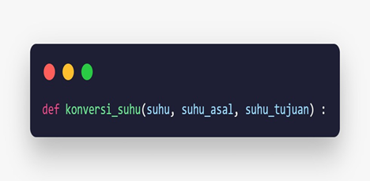
Contoh Program
Fungsi (def)

Slide 11
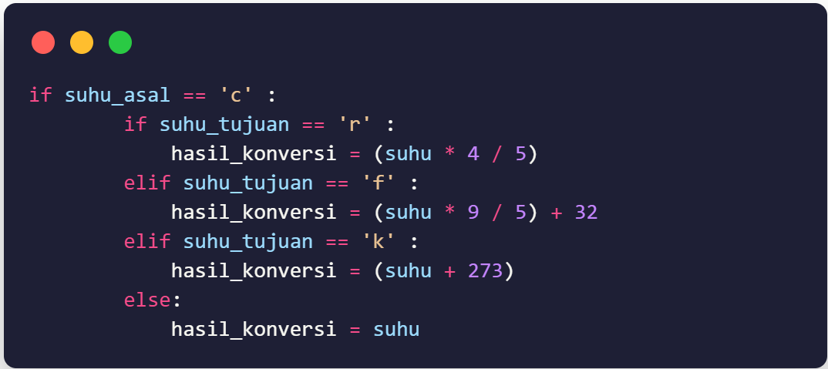
Contoh Program
If-Else & If Nested

Slide 12
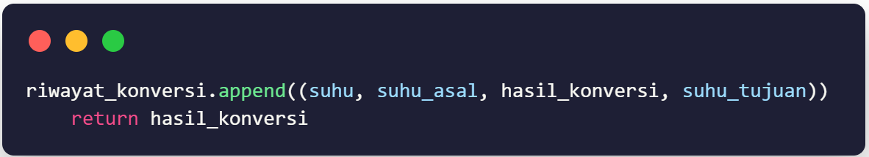
Contoh Program
Return & Method

Slide 13
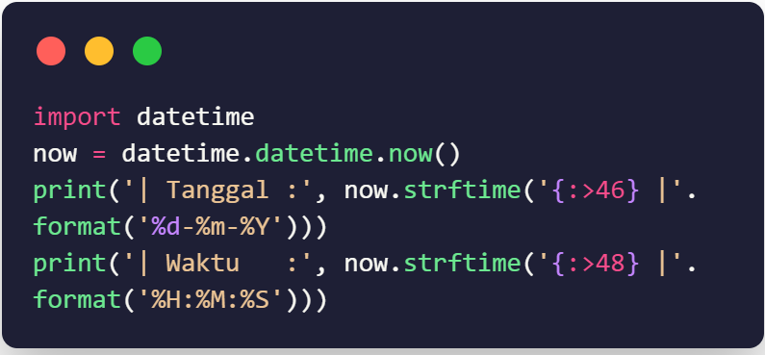
Contoh Program
Library

Slide 14
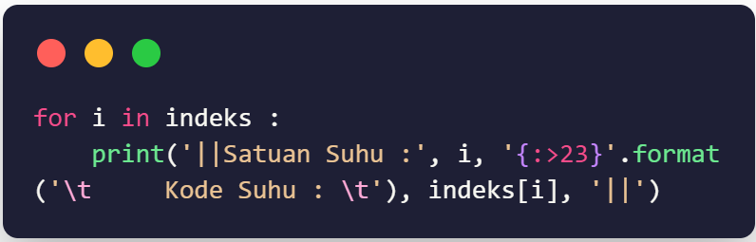
Contoh Program
Perulangan For

Slide 15
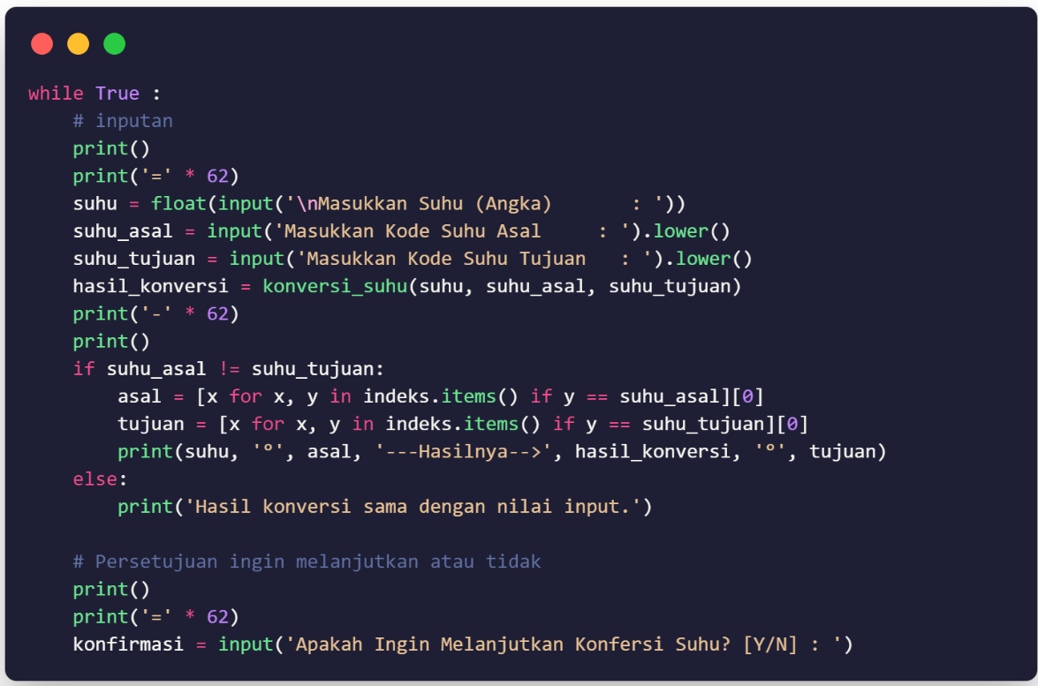
Contoh Program
Perulangan While
Pengecekan Nilai

Slide 16
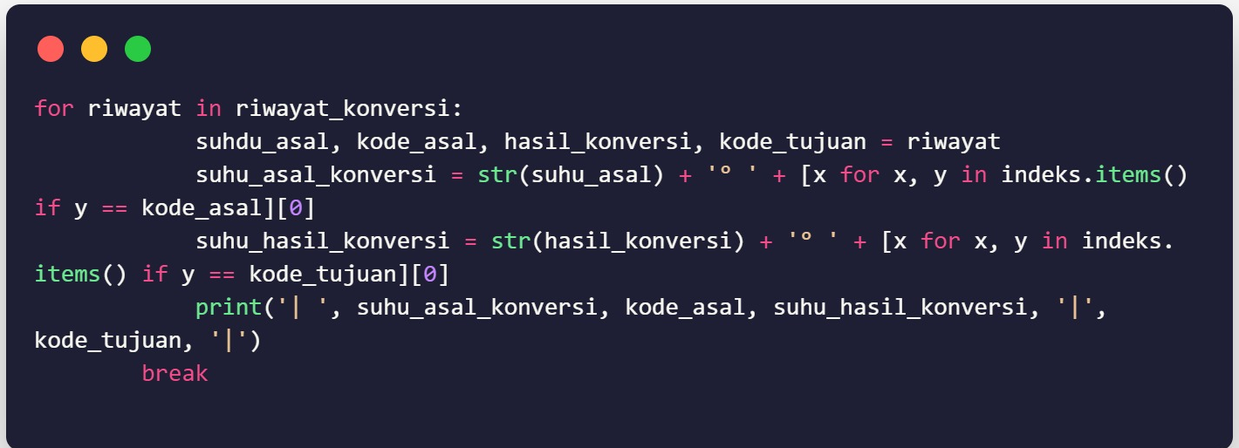
Contoh Program
Riwayat Konversi

Slide 17
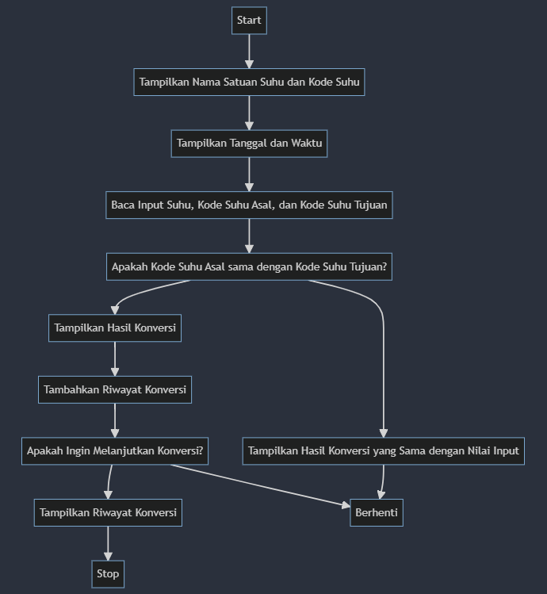
Flowchart

Slide 18
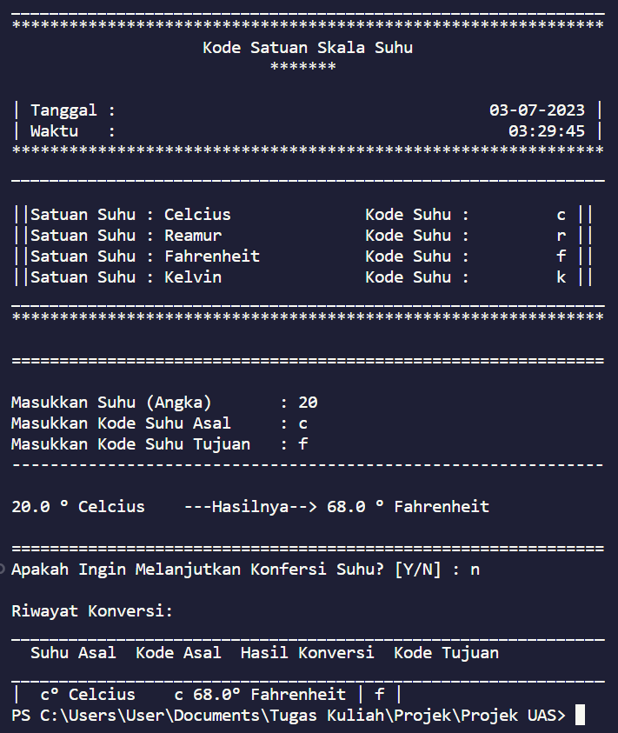
Tampilan Akhir

Slide 19
Kesimpulan
Konversi suhu merupakan tugas umum dalam pemrograman yang berguna untuk mengubah suhu dari satu skala ke skala yang lain. Dalam pembahasan ini, kami telah menguraikan langkah-langkah dan logika dasar yang diperlukan untuk mengimplementasikan “Program Konversi Suhu”.
Kami juga telah memulai dengan latar belakang tentang konversi suhu dan pentingnya pemrograman dalam menyelesaikan tugas ini secara otomatis. Kami merumuskan masalah dengan jelas, yaitu mengimplementasikan konversi suhu dari skala satu ke skala lainnya.

Slide 20
Saran
Memahami konsep dasar konversi suhu.
Mengimplementasikan algoritma dan fungsi konversi suhu.
Lebih meningkatkan keterampilan pemrograman.
Membuat program yang interaktif dan intuitif.
Menguji keakuratan dan kinerja impelentasi.
Memperluas pengetahuan pemrograman dan aplikasinya.

Slide 21
Terimakasih!
Silahkan Bertanya!

